Slide 1









BÀI 13
U u Ư ư

Slide 2


Slide 3
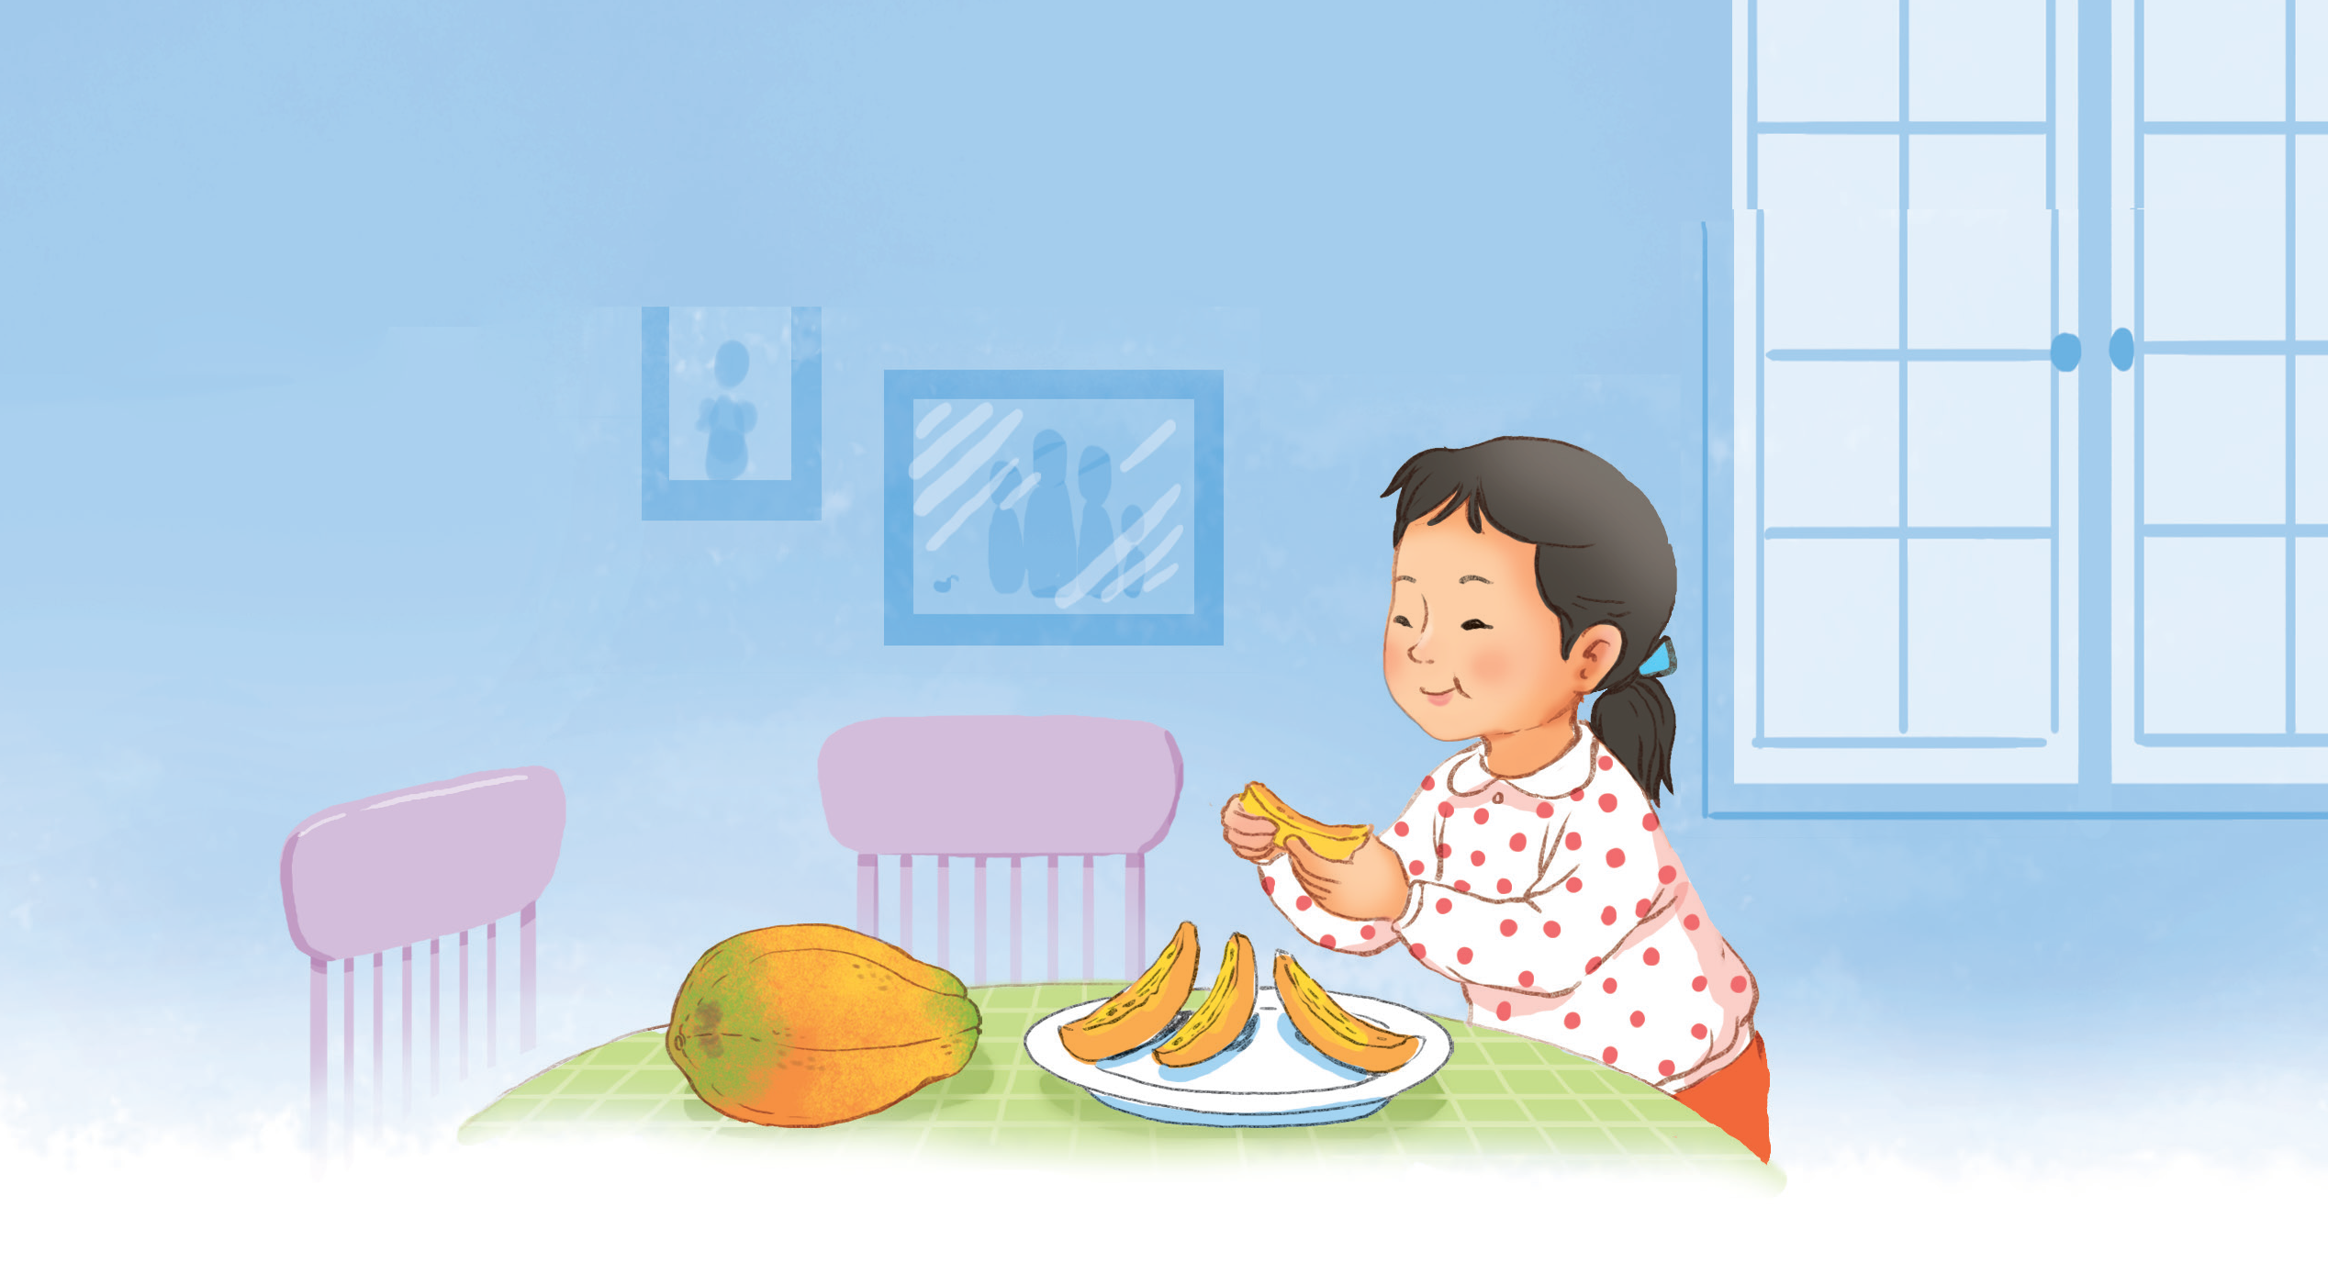
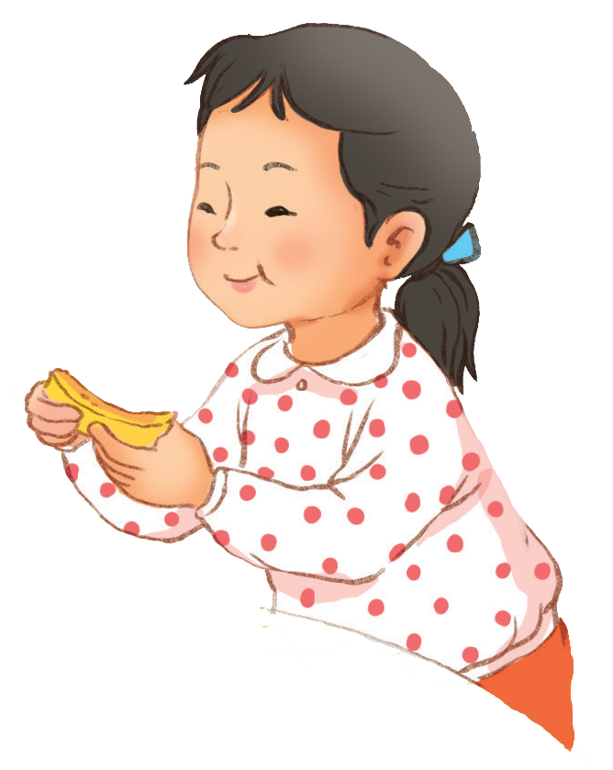
u
ư
Đu đủ chín ngọt lừ.
u

Slide 4


Slide 5
u
ư

Slide 6


u
ư
đ
u
l
ư
đủ
lừ

Slide 7


dù
đủ
hũ
cử
dự
lữ

Slide 8
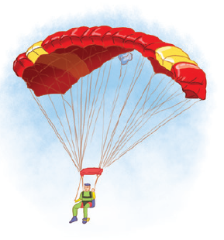
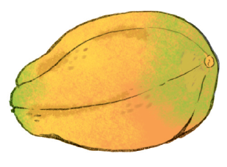
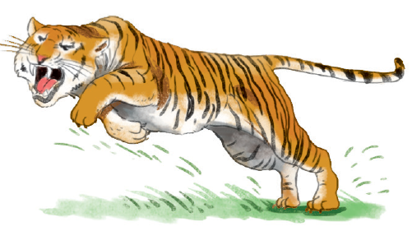
dù
đu đủ
hổ dữ

Slide 9
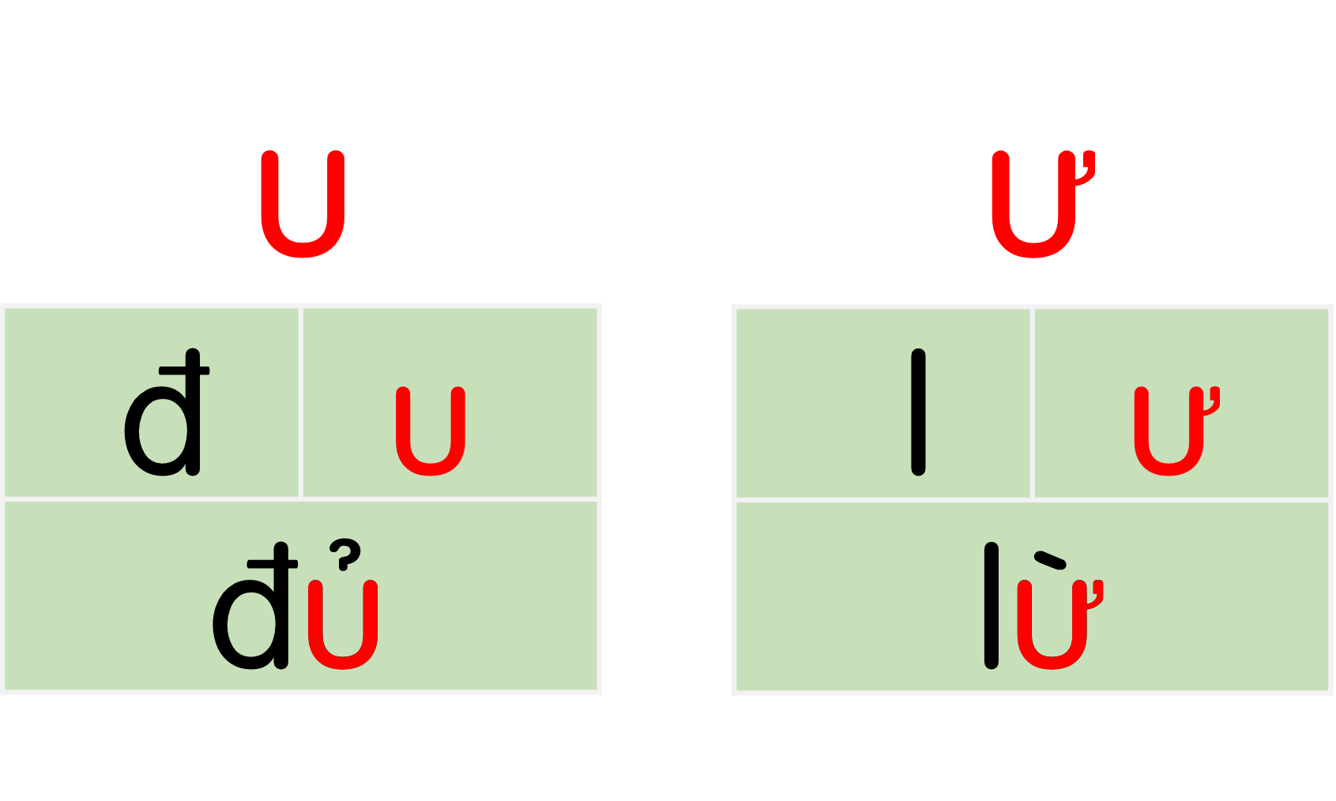

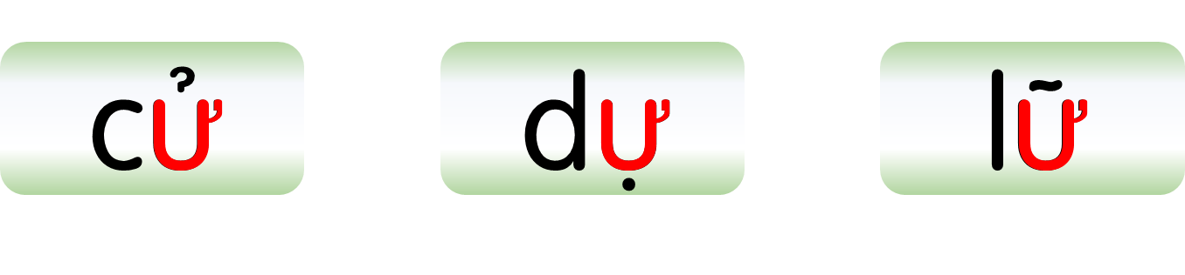
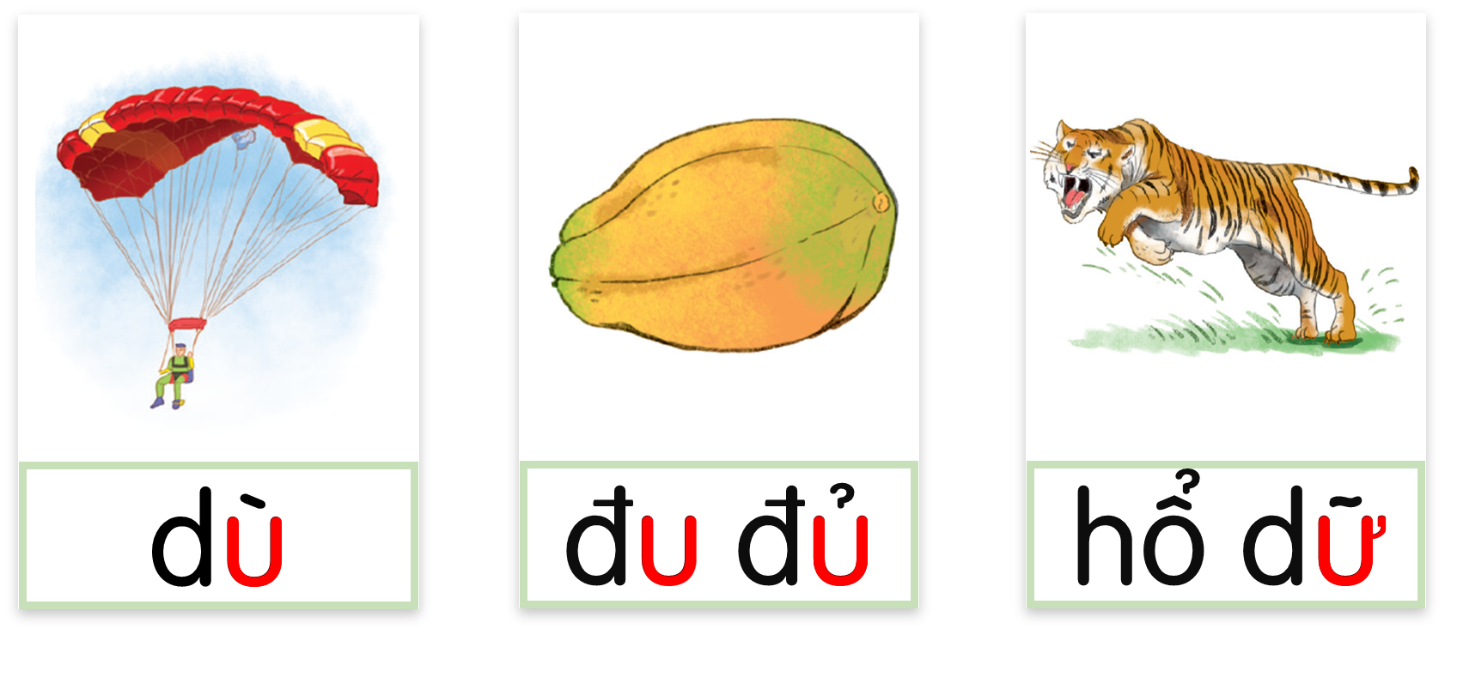

Slide 10


Slide 11


Slide 12


Slide 13
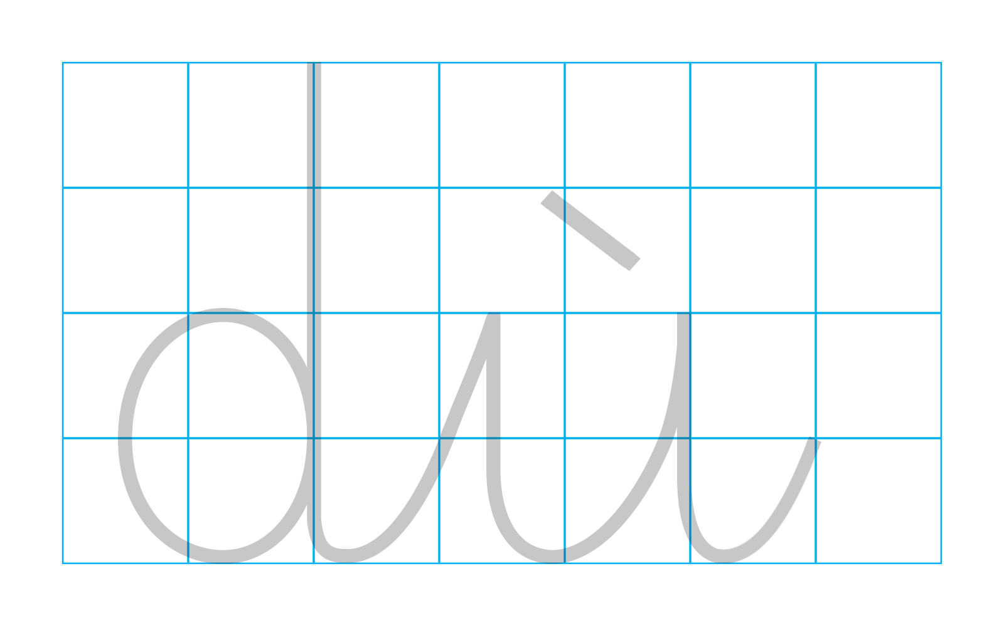

Slide 14
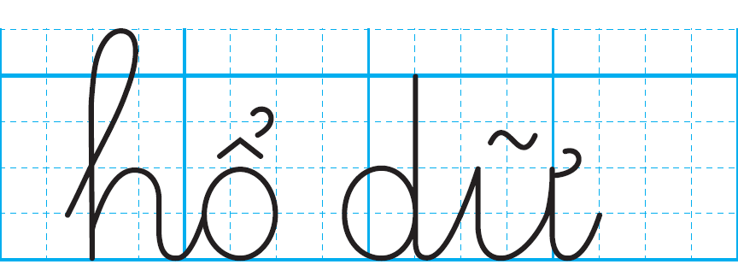

Slide 15


Slide 16
ư
Cá hổ là cá dữ.

Slide 17


Slide 18
Giới thiệu

Slide 19
CỦNG CỐ
BÀI HỌC

